Slide 1
제목

Slide 2
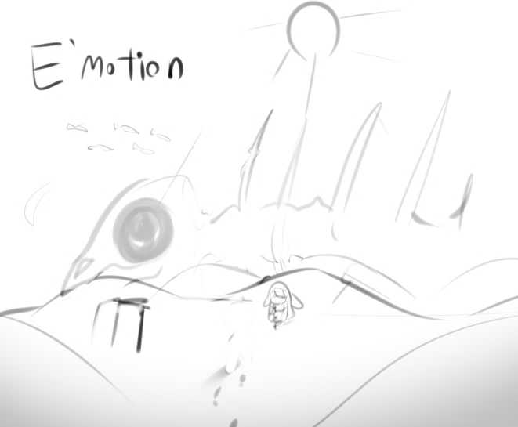

E’motion

Slide 3
일생의 모험

Slide 4
만들게된 이유
E'Motion 은 고객의 감정을 다양한 센서와 게임플레이를 통해 추적하여 게임을 플레이 하면서 자신의 감정을 게임과 공감할 수 있도록 게임의 형태와 환경, 이벤트 및 디자인이 변하는 초 반응적인 모험게임 입니다.

Slide 5
컨셉
간단한 설명
이 게임은 모험게임이다. 완전 난수와 확률로 이루어져 있으며 확률은 플레이 기록에 따라 변경된다.
이 속에서 플레이어는 비록 난수일지 몰라도 의도화된 스토리로 흘러들어가 자신에게 맞는 경험을 할 수 있게해준다.
1. 노드 형식의 게임 흐름

Slide 6
타겟
이건 뭔가.. 이러한 게임이고 시장소비는 어떻게될 전망이다 같은 느낌

Slide 7
모험을 즐기고 싶은 플레이어
휴식을 가지고 싶은 플레이어

Slide 8
서비스 기능
가장 중요한것 게임을 어떻게 구현할 것 인지 게임안에는 무엇이있는지 등을 설명

Slide 9
게임 플레이

Slide 10



그래픽 요소
스토리 요소
시스템 요소

Slide 11
게임 구현 방법

Slide 12
우리 게임은 거 희 모두가 플레이할 수 있다.
끈임 없는 이벤트를 경험 하고싶거나 새로운 것을 발견하고 싶은 사람들이 플래이할 것이다.
더나아가 더 많은 이벤트와 스토리모드를 즐겨보고 싶다면 구매를 하도록 유도한다.

Slide 13
경쟁서비스 분석
이제거의 막바지 우리가 구현할 게임을 가지고 다른것과 비교해봐서 현제시장은 어떤지 이앱으로 뭐가더 좋아질지 설명

Slide 14

비슷한 목적의 다른 앱들
Thatgamecompany - Sky Journey flower
Giant squid - abzu

Slide 15
차별화 요소
경쟁서비스에선 이렇게했으니 우리는 이렇게 할거다!

Slide 17
서비스 확장성
스토리를 무한정으로 추가할 수 있음
온라인시스템을 만들어 차원을 넘어드는 공간에서 협동플레이를 할 수 있음
사용자의 플레이정보와 성향을 연관시켜서 데이터사업을 할 수도 있음

Slide 18
팀 소개
무조건 잘한다구 하자! 경력은 없지만…

Slide 19
주종원
최수환
노하늘
민문기
조승준

Slide 20
개발능력 증명
노하늘 - 학교 프로젝트에서 디자인을 담당하고 있음 회의에서도 적극적인 참여를 하였음
민문기 - 유니티 배운 적 있음 게임에 관심이 많음
주종원 – 마인크래프트 서버를 만들어본 경험이 있어 3D게임에 경험이 있음
최수환 – 딱히 노력파
조승준 – 나는 프로그래밍이 좋다.

Slide 21
최수환
스토리 텔 러, 사무담당

Slide 22
기간내 개발 가능성
스토리를 대폭 줄이고 가능한 맵 을 자동생성으로 하여 그래픽 작업을 줄인다.
이미 시스템 구성에 들어가고있고 각자의 역할이 분명하여 작업이 진행되고 있다

Slide 23
개발 이슈
맵 이 난수로 생성되는 만큼 이동할 수 없는 구간이 나올 수 있음
노드 라는 것을 만드는데 원하는 대로 스토리가 진행되지 않을 수 있음
이게임의 스토리는 우리가 책임지는것이 아님 게임이 책임져서 만들어내는것임

